Slide 1


Nombre del proyecto
Slogan del proyecto

Slide 2






Título del problema que estás abordando
Preguntas relevantes
Enunciados
Cifras grandes

Slide 3

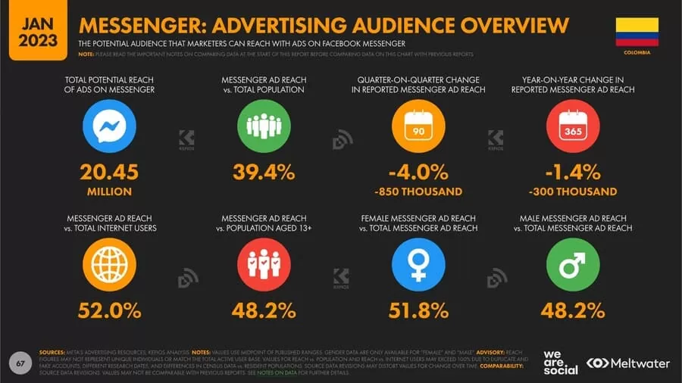
Contexto del problema
Claridad
Cifras detalladas
Regiones
Personas
Comportamientos
Estudios

Slide 4
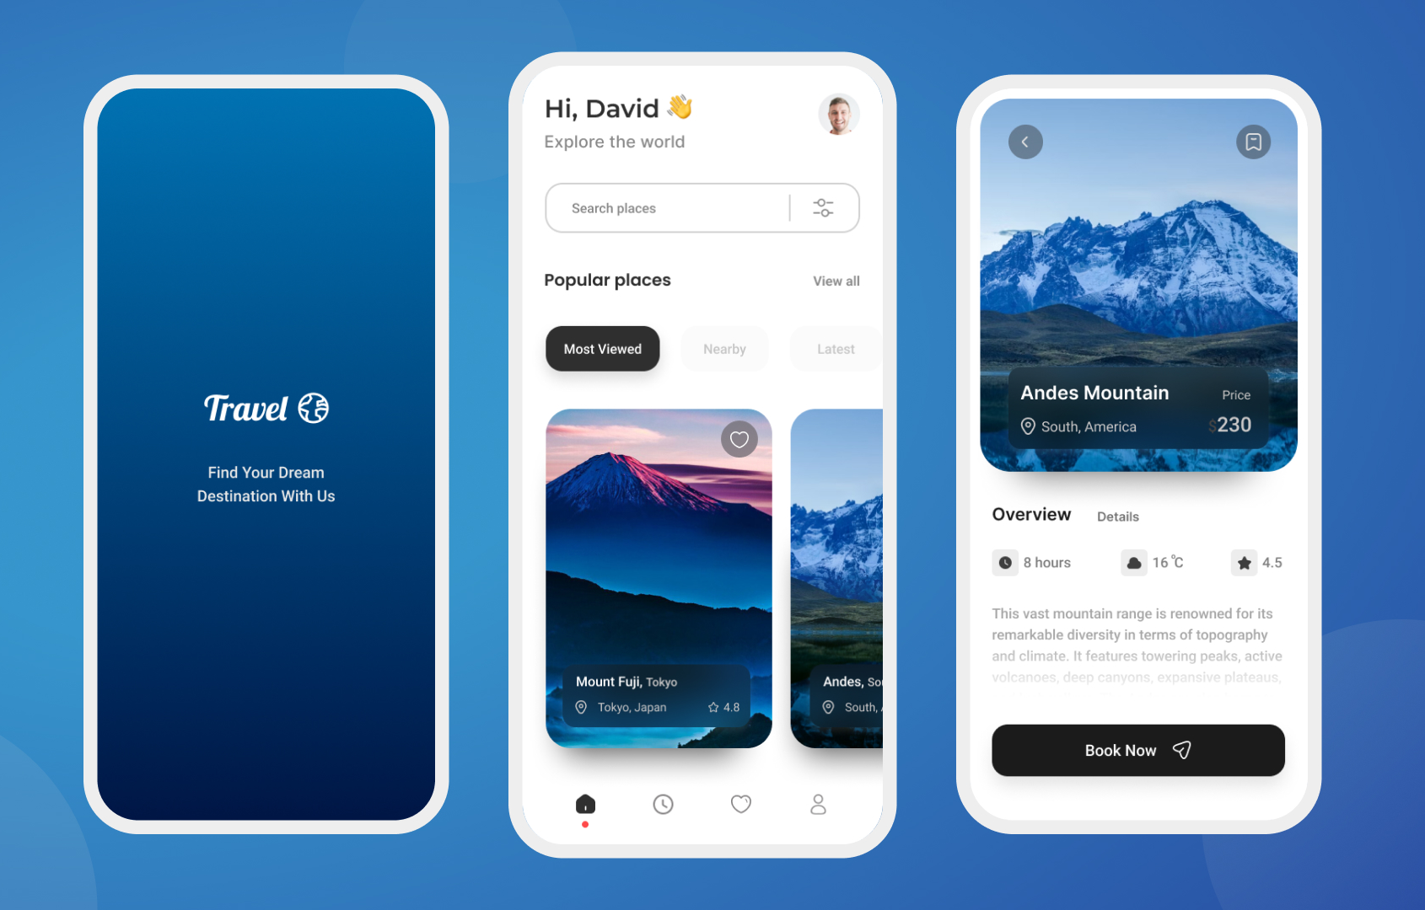
Solución general
Prototipo
Pantallas
UI
Procesos
Generales acerca del uso del prototipo

Slide 5
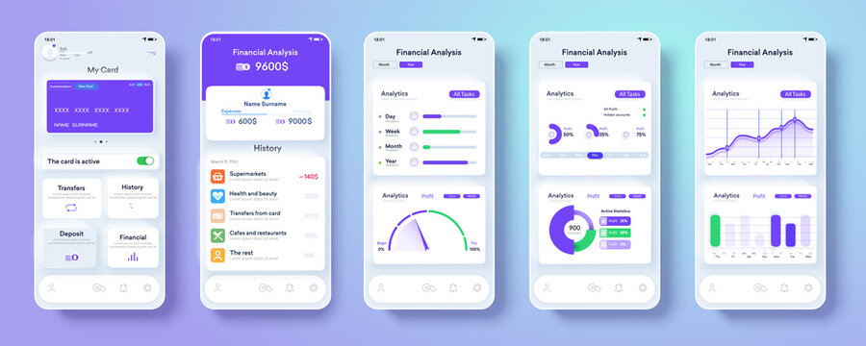
Solución general:
Prototipo a detalle

Slide 6

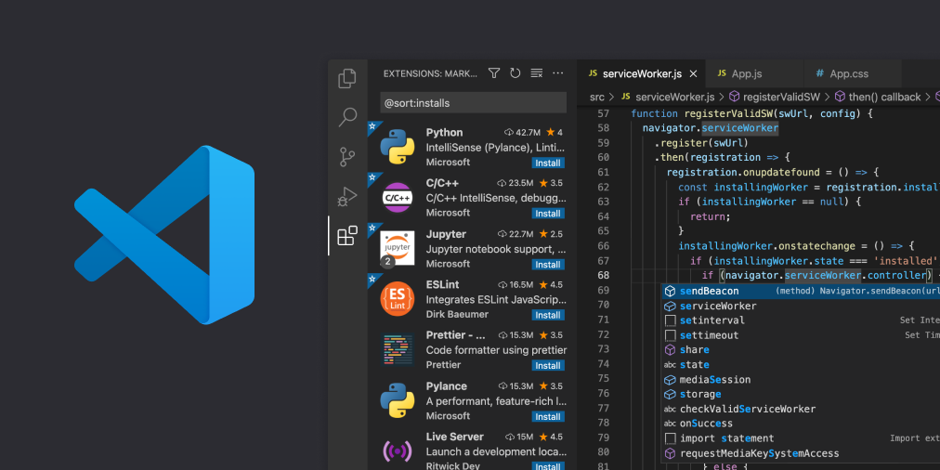

Solución
Tecnología usada, aplicada

Slide 7
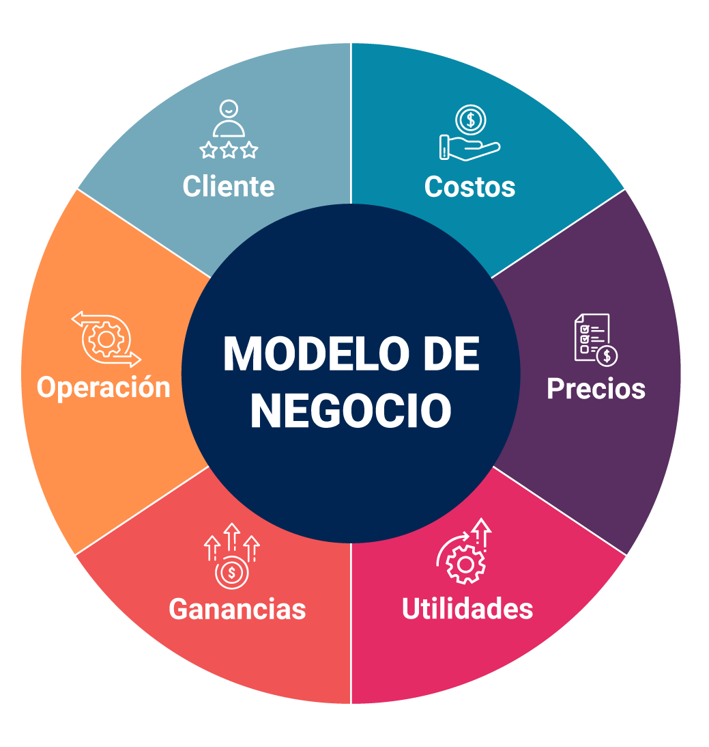

Slide 8




Modelo de crecimiento
Estrategias para capturar mercado
Promoción
Fidelización

Slide 9

Call to action
QR - Landing
Síguenos en redes
Inscríbete
Etc.

